Slide 1
ГУ МВД России по Волгоградской области
О новых формах и методах пропаганды противоправных действий несовершеннолетних в сети «Интернет»

Slide 2
Риски в социальных сетях
Суицидальные группы (детские суициды)
Скулшутинг
Пропаганда и распространение наркотиков
Сексуальные домогательства
Вербовка в запрещенные организации и группы (экстремизм)
Интернет-мошенничество и программно-технические угрозы

Slide 3
Кибербуллинг
Унижение с использованием социальных сетей и мессенджеров путем пересылки фото, видео изображений.

Slide 4
Скулшутинг и колумбайн
Колумбайнеры – это люди (почти всегда школьники), обиженные обществом, те, над кем насмехаются, те, кого травят (буллинг). Вынужденные молча это терпеть, не в состоянии изменить ситуацию, но желающие отомстить. На страницах в социальных сетях отмечают своих «героев».

Slide 5
Сексуальные домогательства в сети Интернет
- В настройках профиля в социальных сетях ограничивайте объем размещаемой информации и доступ к ней посторонних лиц.
- Использовать средства «родительского контроля».

Slide 6
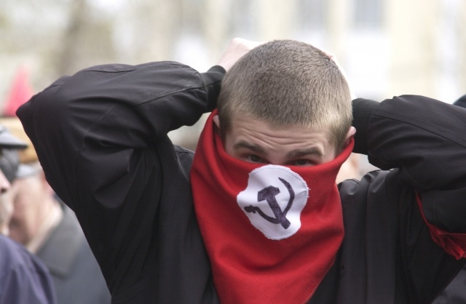
Экстремистские неформальные объединения
Экстремизм– приверженность к крайним взглядам и, в особенности, мерам (обычно в политике). Организация беспорядков, террористические акции и др.
Националистические движения (скинхеды, белое братство и др.)
Движения «АУЕ», пропагандирующие криминальные и тюремные традиции
Неформальные околофутбольные движения
Радикальные группировки политического толка (анархисты, артподготовка)

Slide 7
Дистанционное мошенничество
- звонки с номеров (под видом банков или правоохранительных органов):
8(800)…
900 или 9000
8(495)…8(499)…

Slide 8
Фишинговые СМС и звонки. По аналогии с сайтами вам могут приходить фишинговые СМС, в которых содержится та или иная провокационная информация. Например: - «Мам, кинь денег на этот номер»; - «Ваша карта заблокировна. Перезвоните на номер.» - «О, боже это ты! И ссылка на сайт мошенников»

Slide 10
фишинговые ссылки при оплате товаров, услуг

Slide 11
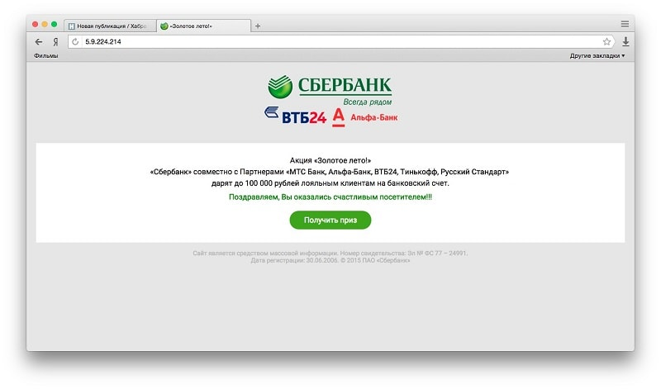
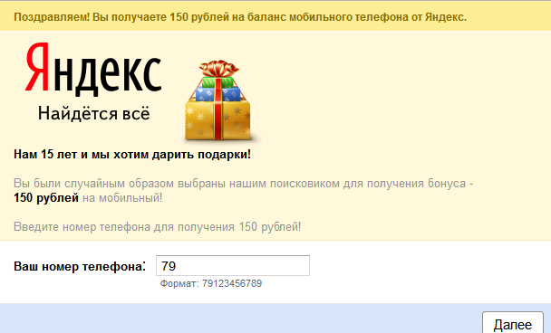
Сайты-ловушки

Slide 12
Правила поведения в сети Интернет
Проявляйте осторожность при переходе по ссылкам, которые вы получаете в сообщениях от других пользователей
Контролируйте информацию о себе, которую вы размещаете
Не добавляйте в друзья всех подряд
Не регистрируйтесь где попало

